Slide 1
DIGITÁLIS HITTANÓRA
ÁLDÁS, BÉKESSÉG!
A mai óra témája:
Egyéb ünnepeink

Slide 2
Kedves Hittanos Barátom!
A digitális hittanórán szükséged lesz a következőkre:
Internet kapcsolat
Laptop, okostelefon vagy tablet
Hangszóró vagy fülhallgató
Lelkes és nyitott hozzáállásod. ☺
Kérlek, hogy olvasd el a diákon szereplő információkat és kövesd az utasításokat!
Állítsd be a diavetítést és indítsd el a PPT-t!

Slide 3
Imádkozzunk!
Mi Atyánk, aki a mennyekben vagy.
Szenteltessék meg a te neved, jöjjön el a te országod,
legyen meg a te akaratod, amint a mennyben, úgy a földön is.
Mindennapi kenyerünket add meg nekünk ma,
És bocsásd meg vétkeinket, minképpen mi is megbocsátunk
az ellenünk vétkezőknek.
És ne vigy minket kísértésbe, de szabadíts meg a gonosztól,
Mert Tiéd az ország, a hatalom, és a dicsőség mindörökké.
Ámen.

Slide 4
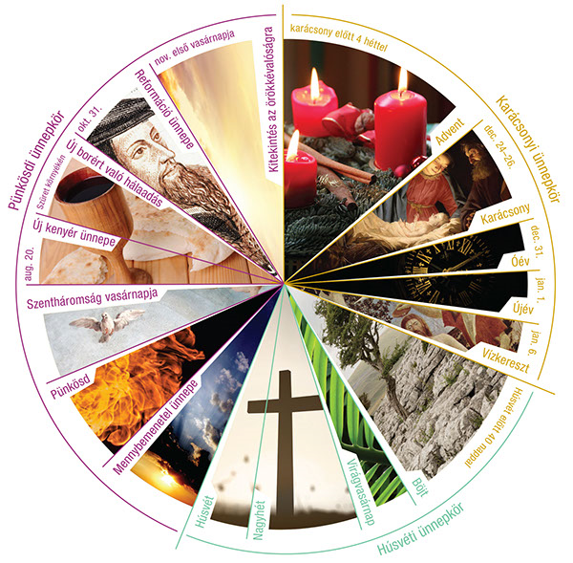
Az egyházi év ünnepei
Az egyházi év három ünnepkörből áll.
Emlékszel a három ünnepkör nevére?
Hány különböző egyházi ünnepet tudnál megnevezni?
A mai órán ezekkel az ünnepekkel ismerkedünk meg.

Slide 5
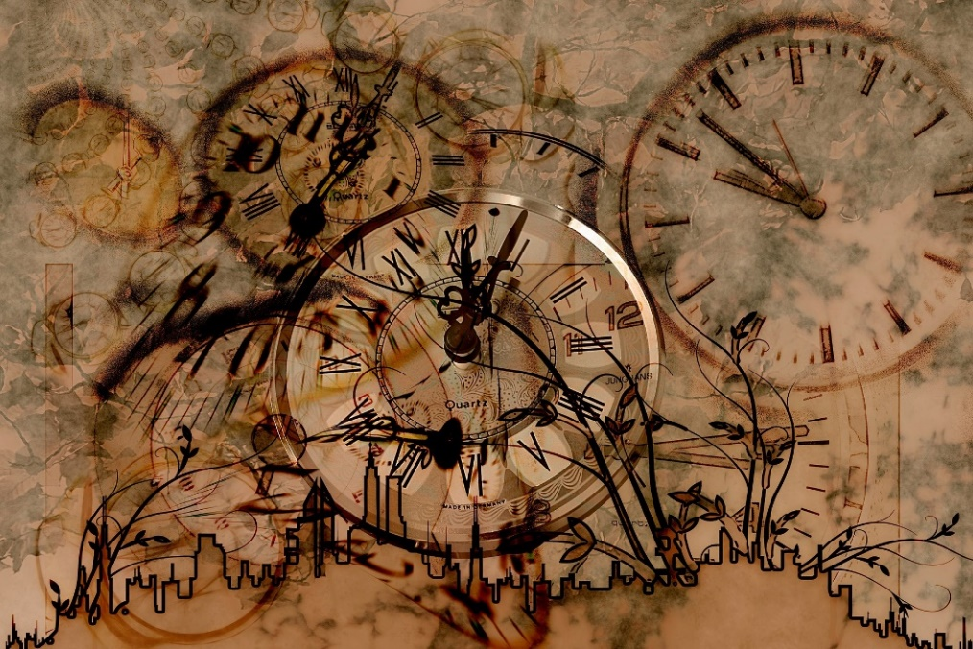
Óév és újév ünnepe
Karácsonyi ünnepkör
„Ószövetségi emlék, hogy a sátoros ünnep nyolc napos volt (3Móz 23,36.39), a nyolcadik nap pedig különös jelentőséggel bírt. Ennek mintájára a liturgiatörténet során a három keresztyén főünnep is kapott nyolcadot. Karácsony nyolcada az újév, egyszersmind Jézus körülmetélésének ünnepe (Lk 2,21).
Karácsony nyolcadába esik az óévi hálaadás. December 31-én a naptárban I. Szilveszter pápa neve áll, aki 314–335 között volt Róma püspöke és e napon halt meg. Ő keresztelte meg Nagy Konstantin császárt. Az új év sűrű jó kívánságok jegyében indul.”
Mit gondolsz az újévi fogadalmakról? Emlékszel a tavalyi fogadalmadra?
Forrás: Szénási Sándor: Ünnepeink. A református egyházi év. Kálvin Kiadó, Budapest, 2011. 53. o.

Slide 6
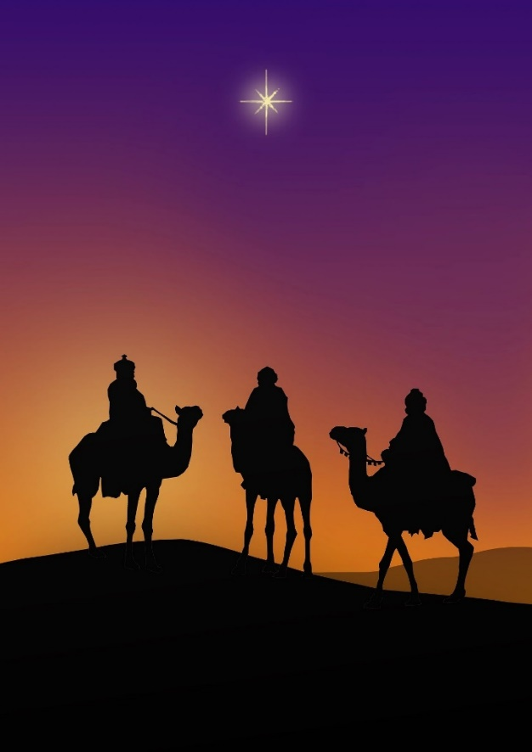
Vízkereszt ünnepe
Karácsonyi ünnepkör
Már az ősegyház óta számon tartjuk január 6-át, vízkereszt ünnepét. „Az ünnep görög neve epifánia, ami megjelenést jelent. Jézus születésével „megjelent” a földön, megkeresztelkedésekor pedig „megjelent” a nyilvánosság előtt. E napon emlékeztek meg az óegyházban a napkeleti bölcsek látogatásáról is, akiknek „megjelent” az Ő csillaga, valamint e napon emlékeztek meg a kánai borcsodáról is, amikor először jelentette ki Jézus a maga dicsőségét. A vízkereszt ünnepe református talajon – talán a karácsony közelsége miatt – nem tudott meggyökerezni.”
Hallgassátok meg Kodály Zoltán Vízkereszt című kórusművét!
Milyen hangulatot közvetít a zenemű? Mit üzen ez az ünnepről?
Forrás: Szénási Sándor: Ünnepeink. A református egyházi év. Kálvin Kiadó, Budapest, 2011. 54. o.

Slide 7
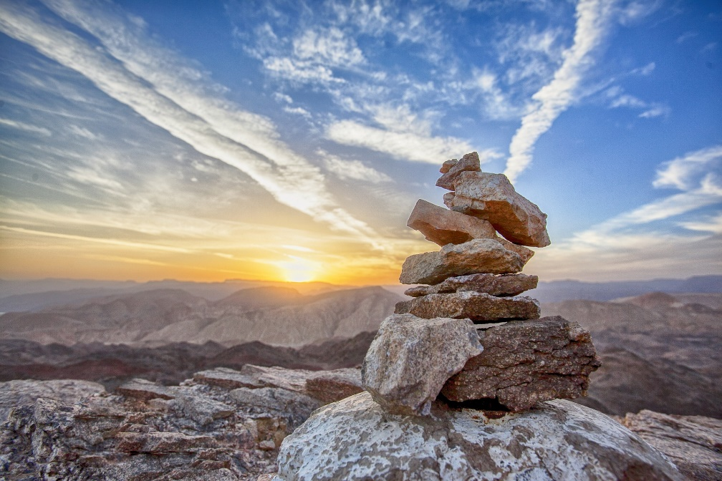
Virágvasárnap
Húsvéti ünnepkör
„A sokaságból néhány farizeus ezt mondta neki: Mester, utasítsd rendre tanítványaidat! De ő így válaszolt: Mondom nektek, ha ezek elhallgatnak, a kövek fognak kiáltani.”
Lukács 19,39-40
Virágvasárnap Jézus jeruzsálemi bevonulásának ünnepnapja. „A nagyböjt komorságában e nap örömteljes: Krisztus királyvoltának ünneplése, ahogyan azt virágvasárnapi énekeink szépen kifejezik. A bevonulás szép színfoltja a hozsannázó gyermeksereg (Mt 21,15). A római egyház e napon barkaszentelést végez. Virágvasárnappal kezdetét veszi a nagyhét.”
Beszélgessetek: Mit jelenthet ez a jézusi mondás?
Forrás: Szénási Sándor: Ünnepeink. A református egyházi év. Kálvin Kiadó, Budapest, 2011. 60. o.

Slide 8
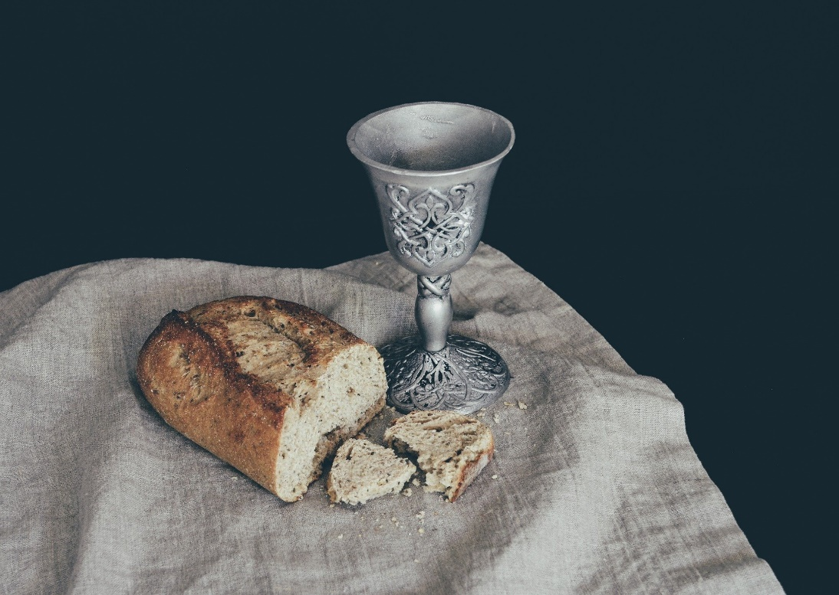
Nagycsütörtök
Húsvéti ünnepkör
Nagycsütörtök az úrvacsora szereztetésének emléknapja. Jézus az utolsó vacsora alkalmával kenyeret és a bort adott tanítványainak, s megparancsolta nekik, hogy ők is hasonlóképpen cselekedjenek emlékezve Jézus halálára. Tudod, hogy mit jelképez a kenyér és a bor?
A koronavírus járvány idején a gyülekezetek zárva voltak, így a reformátusok otthon úrvacsoráztak.
Kattints ide, és nézd meg az alábbi videót arról, hogyan zajlott egy „online úrvacsora”!

Slide 9
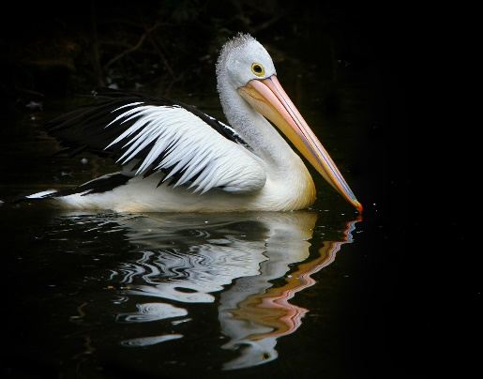
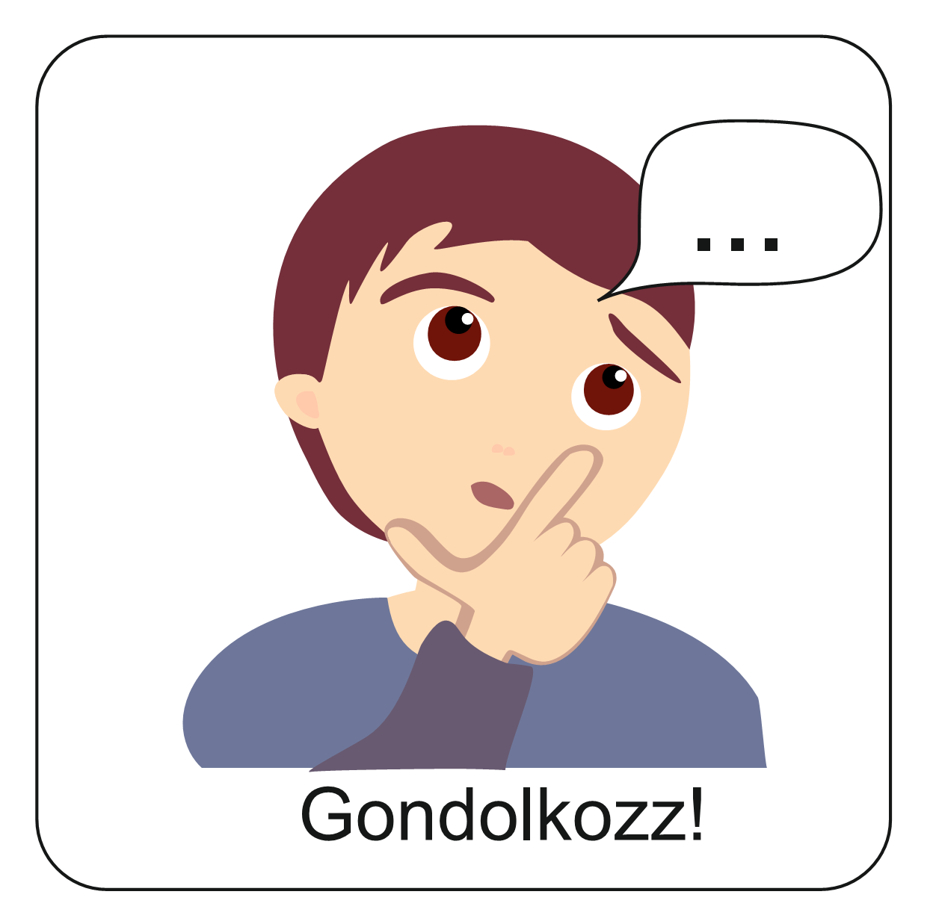
Nagypéntek
Húsvéti ünnepkör
Nagypéntek Jézus szenvedésének és kínhalálának ünnepe. „Jeruzsálemben e napon – ősi szokás szerint – hajnalban, kakasszókor, a Gecsemáné kertjébe vonultak, ahol felolvasták az elfogatásról szóló evangéliumi szakaszt. Ezután a Szent Kereszt templomba mentek, ahol meghallgatták a Jézus kihallgatásáról szóló beszámolót. Imádkoztak annál az oszlopnál, amelynél Jézust megostorozták. Nyolc óra után a Golgotára vonultak, ahol délután 3 óráig tartott az ájtatosság. Innét a Feltámadás templomába mentek, s ott a sírbatétel evangéliumát hallgatták meg.”
Nézz utána, hogy a gyülekezetedben vagy a lakóhelyeden van-e a jeruzsálemihez hasonló gyakorlat! Tartanak-e passiójátékokat, vannak-e liturgikus énekek?
Erdélyi szószékek gyakori dísze a pelikán. Nézz utána, hogy milyen motivikus kapcsolat van Jézus halála és a pelikán között!
Forrás: Szénási Sándor: Ünnepeink. A református egyházi év. Kálvin Kiadó, Budapest, 2011. 61. o.

Slide 10
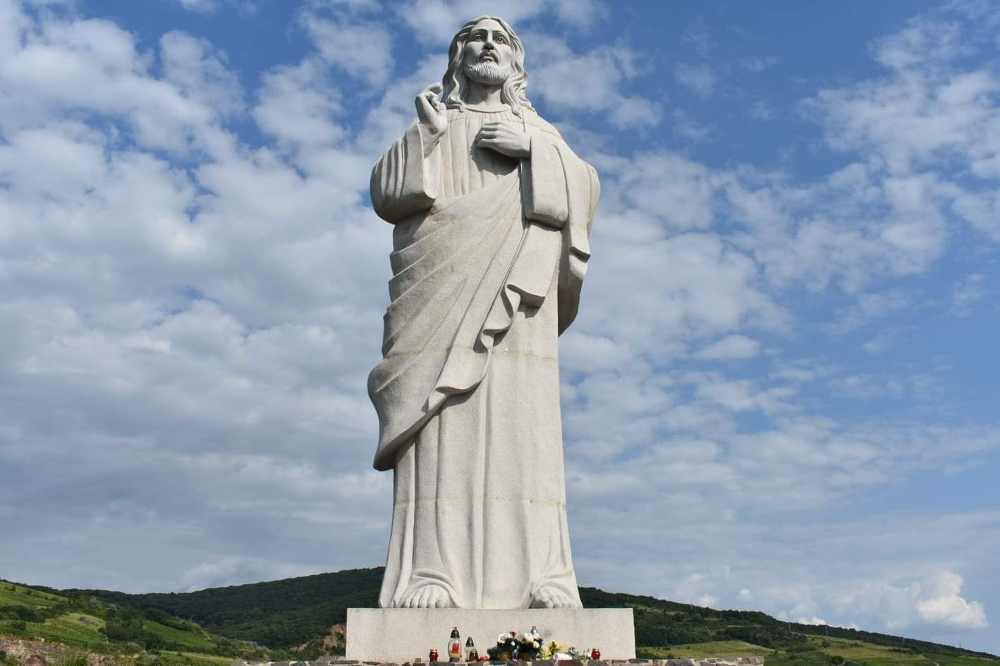
Mennybemenetel ünnepe - Áldozócsütörtök
Húsvéti ünnepkör
„Áldozócsütörtök két ünnepkör határköve. Jézus mennybemenetele a húsvéti ünnepkör záróalkalma, az Olajfák hegyéről Jeruzsálembe visszatérő, és az ígéret beteljesedésére váró tanítványok képe (ApCsel 1,12) pedig már a püskösdi ünnepkör nyitánya. A pünkösdi ünnepkör azt hangsúlyozza: a »Krisztus-esemény« nincs lezárva; Szentlelke által Ő tovább végzi munkáját. Pünkösd hete, amelyet a Szentlélek ádventjének is nevezhetünk, előkészületi idő arra, hogy az ünnepben az Ige és a sákramentumok a Szentlélek erőközléseivé legyenek.”
„Ezután kivitte őket Betániáig, felemelte a kezét, és megáldotta őket. És miközben áldotta őket, eltávolodott tőlük, és felvitetett a mennybe.”
Lukács 24,51
Nézz utána, hogy melyik magyar községben található ez az Áldó Krisztus Szobor!
Forrás: Szénási Sándor: Ünnepeink. A református egyházi év. Kálvin Kiadó, Budapest, 2011. 71. o.

Slide 11
Szentháromság vasárnapja
Pünkösdi ünnepkör
A pünkösd utáni első vasárnap Szentháromság ünnepe. „E vasárnap a három főünnep summája: az Atya elküldte a Fiút e világra (karácsony); a Fiú elvégezte a váltságot (húsvét), a Szentlélek kitöltetett (pünkösd).” A Szentháromság titkának ünneplése ősi szükséglet volt az egyházban.
Az 5. században érkezett Szent Patrik a mai Írország területére, hogy az ott élő pogány népeknek az evangéliumot hirdesse. A háromlevelű lóhere segítségével magyarázta el a Szentháromság titkát. Isten egy, de mégis három. Missziójának köszönhetően lettek az írek keresztyénné, és a háromlevelű lóhere azóta is fontos szimbólum a számukra.
Forrás: Szénási Sándor: Ünnepeink. A református egyházi év. Kálvin Kiadó, Budapest, 2011. 75. o.

Slide 12
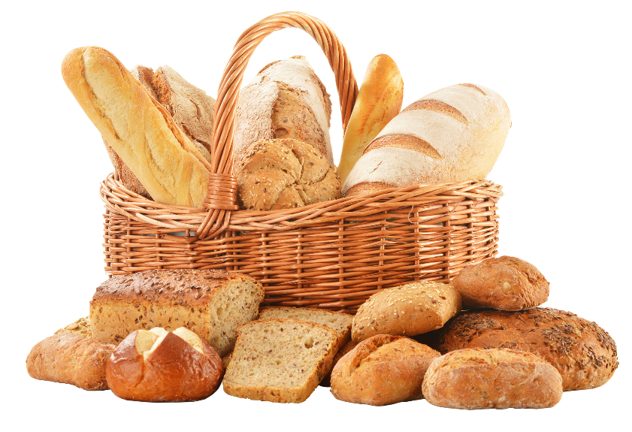
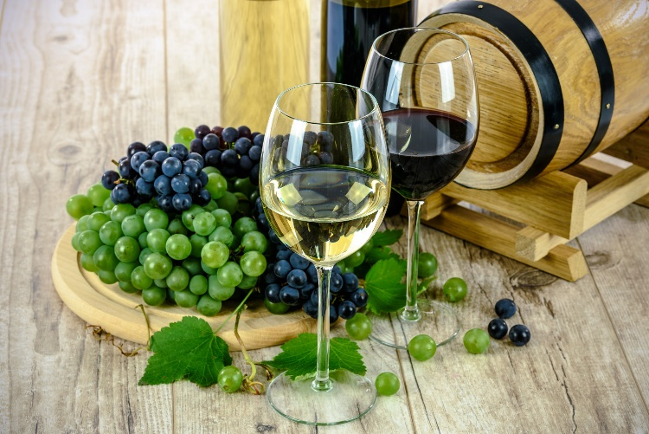
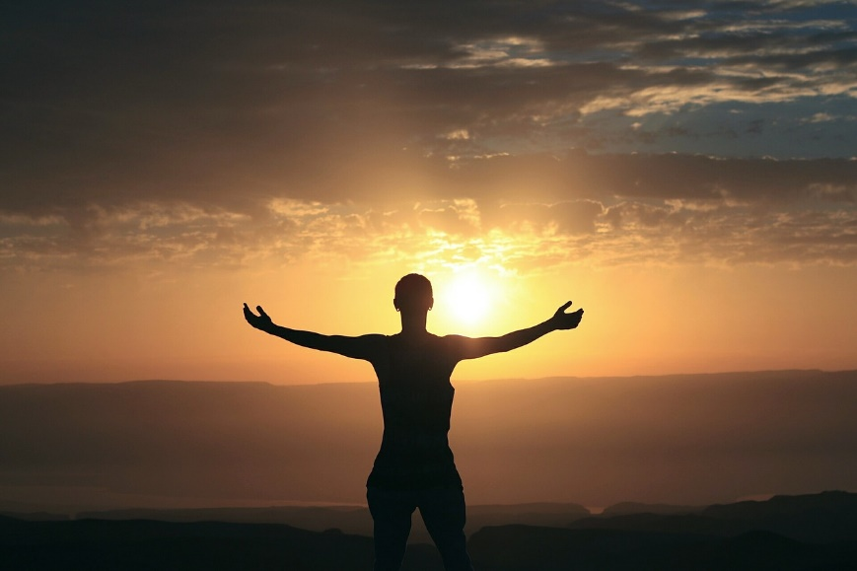
Hálaadás az új kenyérért és új borért
Pünkösdi ünnepkör
„Az új kenyérért való hálaadás augusztus végén, az aratás utáni egyik vasárnapon történik. „Az aratásért való hálaadásról az Ószövetség is tud (2Móz 23,16): ez volt a pünkösd eredeti tartalma.”
„Szüret után, rendszerint október utolsó vasárnapján terítik meg az úrasztalát az új bor ajándékával. Bibliai elődje a sátoros ünnep (5Móz 16,13–15).”
Beszélgessetek: Te miért vagy hálás? Miért adnál hálát?
Forrás: Szénási Sándor: Ünnepeink. A református egyházi év. Kálvin Kiadó, Budapest, 2011. 77. o.

Slide 13
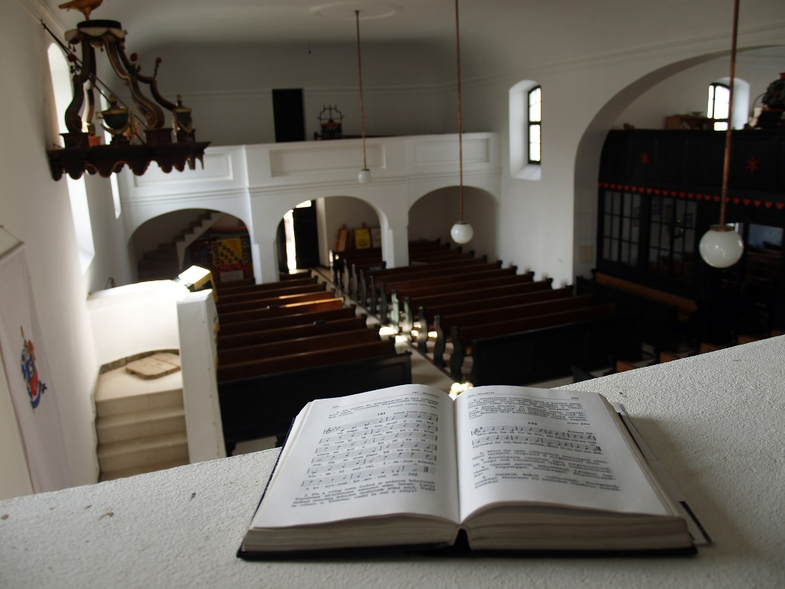
Reformáció ünnepe
Pünkösdi ünnepkör
A protestáns egyházak október 31-én az 1517-ben kezdődő reformációra emlékeznek. „A reformáció emlékünnepe illusztrálja azt a tényt, hogy a Szentlélek az egész egyháztörténet folyamán munkálkodik, eszközöket választ, vezérel, bátorít, lelkesít és elvezet minden igazságra (Jn 16,13).”
Kattints ide és hallgasd meg Luther Márton énekét, mely a reformáció himnuszává lett!
Forrás: Szénási Sándor: Ünnepeink. A református egyházi év. Kálvin Kiadó, Budapest, 2011. 80. o.

Slide 14
Kitekintés az örökkévalóságra
Pünkösdi ünnepkör
Krisztus a jövő, együtt követjük Őt!
Az első adventi vasárnapot megelőzően, az egyházi év utolsó vasárnapján egyszerre emlékezünk az elhunytakra és tekintünk reménységgel az örök élet felé. Az egyház Jézus mennybemenetele óta várakozik. Várja vissza Jézust, az egyház Urát. A jövő nem ismeretlen a keresztyén ember számára, mert hiszünk a test feltámadásában, az örök életben és Jézus visszajövetelében.
Beszélgessetek arról, hogy mit jelenthet a Magyar Református Egyház jelmondata az örök élet vasárnapja tükrében?

Slide 15
Énekeljünk!
1. Nézd meg az évszakokat, heteket, hónapokat, üstökösök fényes útjait. Nézd meg a csillagokat, a jó és rossz napokat! Egyik jön, a másik távozik. Refr: Csak egy van, Aki soha, soha meg nem változik, Aki tegnap és örökké ugyanaz. A világ összedőlhet, és az idő elmúlik, De Jézus Krisztus mindig hű marad.
2. Nézd meg az embereket, barátot, ellenséget! Valótlant oly könnyen mondanak. ígérnek új örömet, új célt és új életet. Hamar rájössz, csak üres szavak. Refr. 3. Tekints most önmagadba, jelenre és a múltra! Mondd, milyennek látod életed? Találsz-e szépet benne, olyat, mi igaz lenne, vagy még mindig megcsal a szíved? Refr.
KATTINTS ide és hallgasd meg!

Slide 16
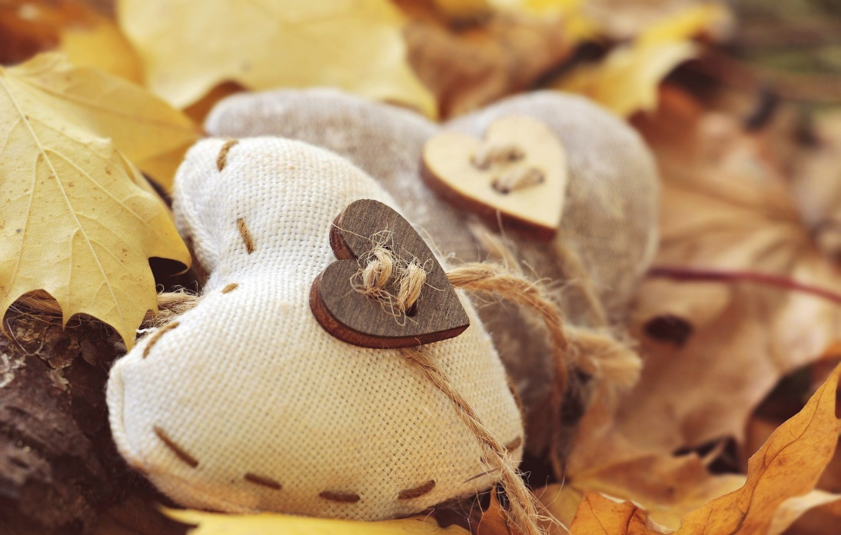
Aranymondás
„Vénségetekig ugyanaz maradok, ősz korotokig én hordozlak! Én alkottalak, én viszlek, én hordozlak, én mentelek meg.”
Ézsaiás 46,4

Slide 17
Imádkozzunk!
Mi Atyánk, aki a mennyekben vagy.
Szenteltessék meg a te neved, jöjjön el a te országod,
legyen meg a te akaratod, amint a mennyben, úgy a földön is.
Mindennapi kenyerünket add meg nekünk ma,
És bocsásd meg vétkeinket, minképpen mi is megbocsátunk
az ellenünk vétkezőknek.
És ne vigy minket kísértésbe, de szabadíts meg a gonosztól,
Mert Tiéd az ország, a hatalom, és a dicsőség mindörökké.
Ámen.
Kedves Hittanos!
Várunk a következő digitális hittanórára!
Áldás, békesség!
Források: pixabay.com, Szénási Sándor: Ünnepeink. A református egyházi év. Kálvin Kiadó, Budapest, 2011

